Slide 1
Σχεδιασμός, υλοποίηση και αποτίμηση εκπαιδευτικής παρέμβασης συμπληρωματικής εξ αποστάσεως εκπαίδευσης σε μαθητές Γ΄ Δημοτικού στο πλαίσιο του μαθήματος της Ιστορίας με θέμα: «Οι περιπέτειες του Οδυσσέα»
Πρόγραμμα Μεταπτυχιακών Σπουδών:
«Επιστήμες της Αγωγής - Εξ Αποστάσεως Εκπαίδευση με την αξιοποίηση Προηγμένων Μαθησιακών Τεχνολογιών (e-Learning)»
ΜΙΑΡΗ ΧΡΙΣΤΙΝΑ
Επιτροπή Κρίσης ΔΕ
Κελεσίδης Ευάγγελος | Μανούσου Ευαγγελία | Καρβούνης Λάμπρος
Ρέθυμνο, 2026

Slide 2

Ευχαριστίες
ΕΥΧΑΡΙΣΤΙΕΣ
Στην τριμελή επιτροπή επίβλεψης ΔΕ
Στην ομάδα μου «New Entry»
Στους συμμετέχοντες στην έρευνα
Στον σύζυγό μου

Slide 3
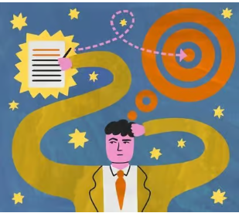
1. Σκοπός της εργασίας
ΣΚΟΠΟΣ
ΕΡΓΑΣ ΙΑΣ
Σχεδιασμός, υλοποίηση & αποτίμηση εκπαιδευτικού υλικού βασισμένου στην Εξ αποστάσεως Εκπαίδευση (ΕξΑΕ).
Διδασκαλία της Ιστορίας Γ΄ Δημοτικού «Οι περιπέτειες του Οδυσσέα» με πολυμορφικό τρόπο.
Αξιοποίηση των Τεχνολογιών Πληροφορίας & Επικοινωνίας (ΤΠΕ).
Προώθηση ενεργητικής μάθησης μέσα από διαδραστικές ψηφιακές εφαρμογές.

Slide 4
2. Συνεισφορά της διπλωματικής
ΣΥΝΕΙΣΦΟΡΑ
ΔΙΠΏΜΑΤΙΚΗΣ
Ανάπτυξη ολοκληρωμένου και παιδαγωγικά τεκμηριωμένου εκπαιδευτικού υλικού για την Ιστορία Γ ΄ Δημοτικού στο πλαίσιο της ΕξΑΕ.
Καινοτόμα διδακτική προσέγγιση στις περιπέτειες του Οδυσσέα με έμφαση στην ενεργητική μάθηση και την αυτορρύθμιση των μαθητών.
Συμβολή στην επίτευξη των στόχων του ΑΠΣ μέσα από ψηφιακά εργαλεία, πολυμεσικές εφαρμογές και διαδραστικές δραστηριότητες.
Εμπλουτισμός της επιστημονικής βιβλιογραφίας γύρω από την ΕξΑΕ, τις ΤΠΕ και τη διδασκαλία της Ιστορίας.
Αφετηρία για νέες ερευνητικές μελέτες και ανάπτυξη υλικού για περισσότερα γνωστικά αντικείμενα.

Slide 5

3. Ερευνητικά Ερωτήματα
ΕΡΕΥΝΙΤΙΚΑ ΕΡΩΤΗΜΑΤΑ
  Το εκπαιδευτικό υλικό διέπεται από τις Αρχές και τη Μεθοδολογία της Εξ αποστάσεως Εκπαίδευσης;
1^{ο}
2^{ο}
  Το εκπαιδευτικό υλικό έχει δημιουργηθεί σύμφωνα με τις Αρχές της Πολυμεσικής Μάθησης;
3^{ο}
  Πώς αποτιμάται η αξιοποίηση του ΕΥ στη μαθησιακή διαδικασία από τους συμμετέχοντες μαθητές της Γ΄ τάξης του Δημοτικού Σχολείου;

Slide 6

4. Δομή της εργασίας
ΔΟΜΗ
ΕΡΓΑΑΣΙΑΣ
ΘΕΩΡΗΤΙΚΟ ΠΛΑΙΣΙΟ
  Εξ Αποστάσεως Εκπαίδευση
  Εκπαιδευτικό Υλικό στην ΕξΑΕ
  Ιστορία
ΜΕΘΟΔΟΛΟΓΙΑ ΕΚΠΑΙΔΕΥΤΙΚΟΥ ΥΛΙΚΟΥ
  Εργαλεία που χρησιμοποιήθηκαν
  Αρχές σχεδιασμού ΕΥ
  Κύριο ΕΥ
Μεθοδολογία έρευνας
Παρουσίαση-Συζήτηση αποτελεσμάτων 2 ερευνητικών μερών
Συμπεράσματα
ΕΡΕΥΝΑ

Slide 7

4. Θεωρητικό Πλαίσιο 1/2
ΚΕΦΑΛΑΙΟ
1
Εξ Αποστάσεως Εκπαίδευση: φυσική απόσταση ανάμεσα στον εκπαιδευτή και τον εκπαιδευόμενο
Χαρακτηριστικά:
Εκπαιδευτικός φορέας - Εκπαιδευτικό υλικό -ΤΠΕ
Ρόλος εκπαιδευτικού (σύμβουλος-καθοδηγητής)
Εκπαιδευόμενοι: Αυτομόρφωση, ανεξαρτησία, ευελιξία
Σχολική ΕξΑΕ: σύγχρονη-ασύγχρονη μορφή/ αυτοδύναμη, συμπληρωματική, μεικτή
Σχολική ΕξΑΕ στην Ελλάδα: eTwinning, Οδυσσέας, παιδεία Ομογενών, Σχεδία, Οίκαδε

Slide 8
4. Θεωρητικό Πλαίσιο 2/3
ΚΕΦΑΛΑΙΟ
2
ΕΚΠΑΙΔΕΥΤΙΚΟ ΥΛΙΚΟ: καθοδηγεί, αποσαφηνίζει, κινητοποιεί, ανατροφοδοτεί, ενθαρρύνει, είναι πολυμορφικό και ενισχύει την αυτενέργεια του εκπαιδευόμενου
Holmberg: Βασικές αρχές σχεδιασμού ΕΥ
Μayer: Γνωστική θεωρία της πολυμεσικής μάθησης
Λιοναράκης: Τυπολογία αρχών για τη δομή και τις μορφές του ΕΥ
ΤΠΕ: Υψηλός βαθμός αυτονομίας στους εκπαιδευόμενους
Ε-learning: Διαδικασία εκπαίδευσης με ηλεκτρονικά μέσα επικοινωνίας για τη μετάδοση και επεξεργασία της γνώσης.

Slide 9

4. Θεωρητικό Πλαίσιο 3/3
ΚΕΦΑΛΑΙΟ
3
ΙΣΤΟΡΙΑ: Σκοπός και διδακτική της στο Δημοτικό Σχολείο
Διαθεματικότητα-ΤΠΕ
Γ΄ Τάξη
Πρώτο μέρος: Μυθολογία
ΕΝΟΤΗΤΑ 6 : Οι περιπέτειες του Οδυσσέα
Διδακτική παρέμβαση: συμπληρωματικό εκπαιδευτικό υλικό στην πλατφόρμα Chamilo

Slide 10


5. Παραγόμενο εκπαιδευτικό υλικό 1/5
Chamilo
H5P
ΕΡΓΑΛΕΙΑ ΠΟΥ ΧΡΗΣΙΜΟΠΟΙΗΘΗΚΑΝ
ΕΡΓΑΛΕΙΑ
Youtube channel
Book Creator
Padlet
Wordwall
Plotagon
Doodly

Slide 11
5. Παραγόμενο εκπαιδευτικό υλικό 2/5
ΑΡΧΕΣ
ΣΧΕΔΙΑΣΜΟΥ
ΑΡΧΕΣ ΣΧΕΔΙΑΣΜΟΥ ΕΥ
West Λιοναράκης
Mayer
1^{η} δέσμη:
Κείμενα-προκείμενα-μετακείμενα
Πολυμεσική
Πλεονασμού
Συνοχής
Σηματοδότησης
Συνάφειας
Προσαρμοστικότητας
Κατάτμησης
Προσωποποίησης
Φωνής
Εικόνας
Προπαίδευσης
Γνωσιακής μαθητείας
2^{η} δέσμη:
διακείμενα- επικείμενα-παρακείμενα -περικείμενα
3^{η} δέσμη:
πολυκείμενα - πολυαντικείμενα

Slide 12
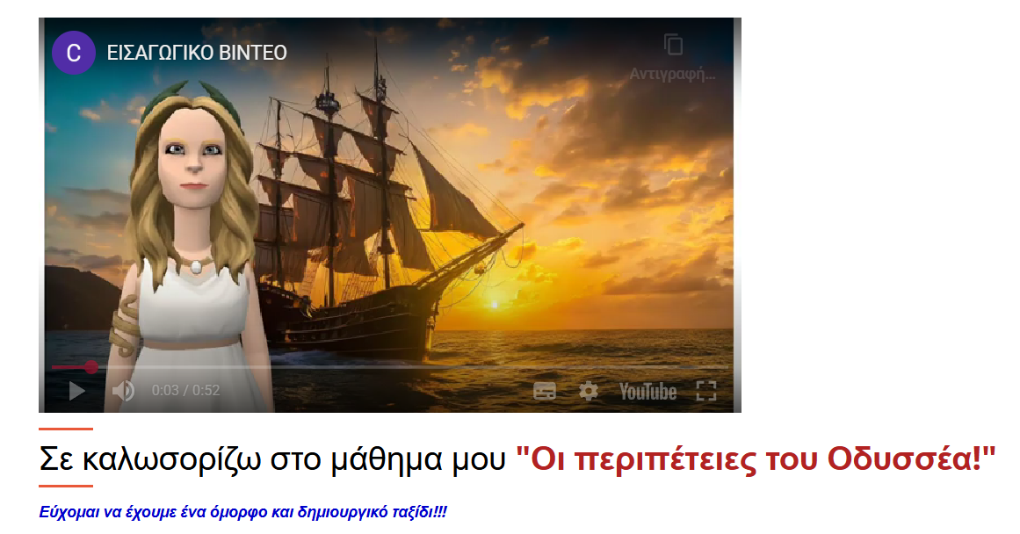
5. Παραγόμενο εκπαιδευτικό υλικό 3/5
Η ΗΡΩΙΔΑ
ΚΥΡΙΟ
Ε
Υ
https://chamilo1.edivea.net/courses/ISTORIAGDHMOTIKOYOIPERIPETEIEST/index.php?id_session=0

Slide 13
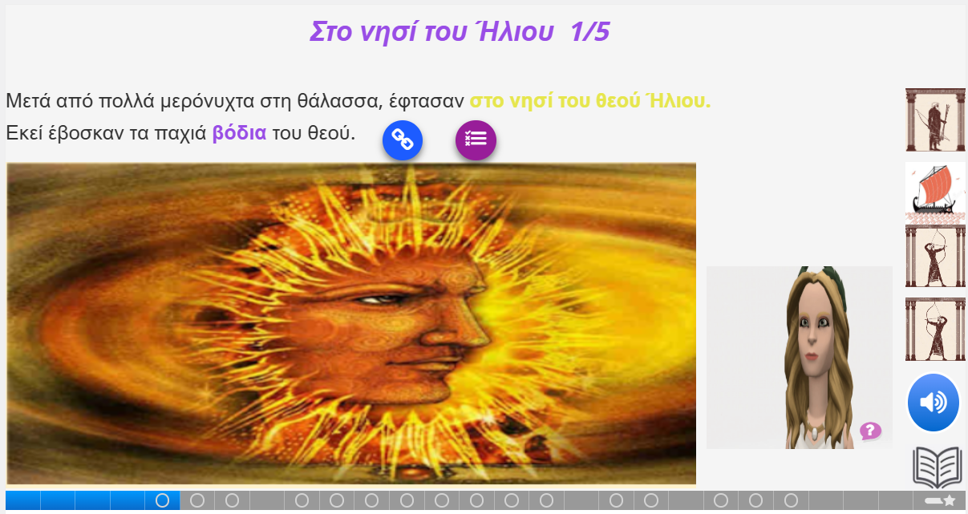
5. Παραγόμενο εκπαιδευτικό υλικό 4/5
ΚΥΡΙΟ
Ε
Υ
Παρουσίαση περιεχομένου
Δραστηριότητα
Κείμενο
Υπερσύνδεσμοι
Αφήγηση
Εικόνα
Ήρωας
Ανατροφοδότηση

Slide 14
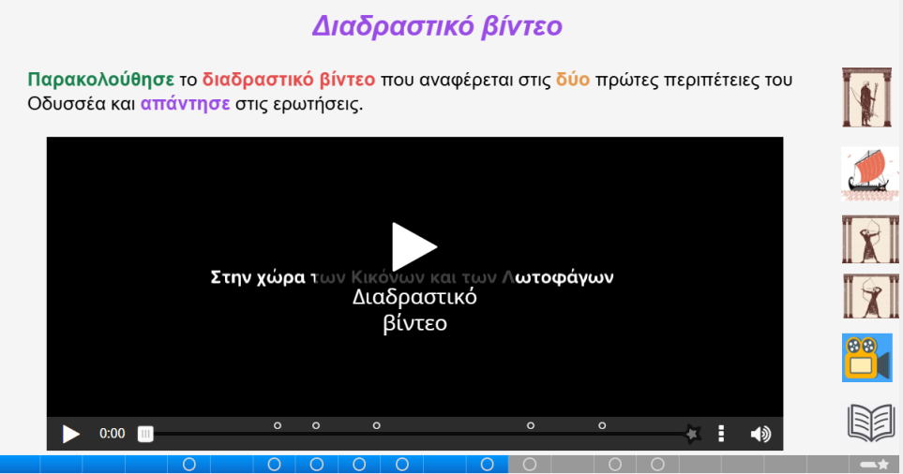
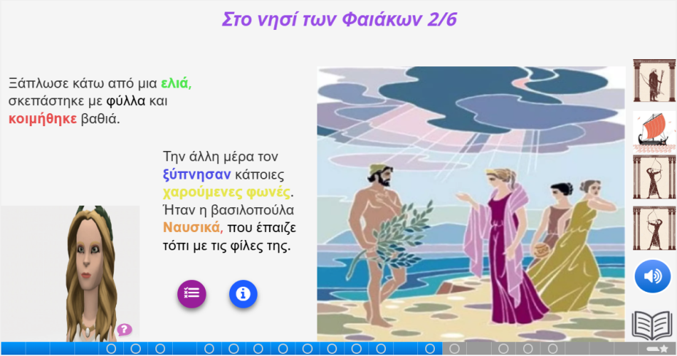
5. Παραγόμενο εκπαιδευτικό υλικό 5/5
Δραστηριότητες
ΚΥΡΙΟ
Ε
Υ
Διαδραστικά βίντεο
συμπλήρωσης κενών
ερώτηση μιας επιλογής
πολλαπλής επιλογής
σύρε και άφησε
ερώτηση σωστού/λάθους
padlet
σύρε τις λέξεις
Δραστηριότητες:

Slide 15
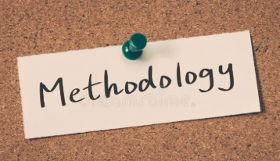
6. Μεθοδολογία έρευνας 1/2
Ε
Ρ
Ε
Υ
Ν
ΗΤΙΚΟ
ΜΕΡΟΣ
1
1^{ο} ερευνητικό μέρος
Σκοπός έρευνας | Αποτίμηση ΕΥ που έχει σχεδιαστεί με τη μεθοδολογία της συμπληρωτικής σχολικής ΕξΑΕ και τις αρχές της Πολυμεσικής Μάθησης
Είδος έρευνας | Έρευνα αξιολόγησης ΕΥ Ποιοτική έρευνα- ανάλυση περιεχομένου
Χρονική περίοδος | Ιανουάριος του 2026
Δείγμα έρευνας | Σκόπιμη δειγματοληψία 3 τελειόφοιτοι του ΠΜΣ
Μέσα συλλογής δεδομένων | Ερωτηματολόγιο: ΕΔΙΒΕΑ / 63 ερωτήσεις (10 άξονες)
Μονάδα καταγραφής και ανάλυσης | Φράση με αυτοτελές εννοιολογικό - θεματικό περιεχόμενο

Slide 16
6. Μεθοδολογία έρευνας 2/2
Ε
Ρ
Ε
Υ
Ν
ΗΤΙΚΟ
ΜΕΡΟΣ
2
2^{ο} ερευνητικό μέρος
Σκοπός έρευνας | Αποτίμηση της αξιοποίησης του ΕΥ στη μαθησιακή διαδικασία
Είδος έρευνας | Ποιοτική έρευνα- ανάλυση περιεχομένου
Χρονική περίοδος | Ιανουάριος του 2026
Δείγμα έρευνας | Σκόπιμη δειγματοληψία ευκολίας: 10 μαθητές Γ` τάξη (Δ.Σ. Aγίας Βαρβάρας)
Μέσα συλλογής δεδομένων | Ερωτηματολόγιο ερευνητή: 10 ερωτήσεις ανοιχτής απάντησης (5 άξονες)
Μονάδα καταγραφής και ανάλυσης | Φράση με αυτοτελές εννοιολογικό - θεματικό περιεχόμενο

Slide 17

7. Κύρια ευρήματα 1/3
ΑΠΟΤΕΛΕΣΜΑΤΑ
Επιστημονική συνοχή - τεκμηρίωση
Απλή κατανοητή παρουσίαση
Ευχρηστία
Υποστήριξη – Καθοδήγηση εκπαιδευόμενου στη μελέτη
Αλληλεπίδραση με το ΕΥ
Αναστοχασμός - Αυτοαξιολόγηση
Σκοπός – Προσδοκώμενα μαθησιακά αποτελέσματα
Δημιουργία ΕΥ σύμφωνα με τις Αρχές Πολυμεσικής Μάθησης
Βιβλιογραφική τεκμηρίωση
Χρήση ποικίλων πηγών
Κριτική συζήτηση πληροφοριών
Φιλικό ύφος γραφής
Χρήση καθομιλούμενης γλώσσας
Χρήση προσωπικών – κτητικών αντωνυμιών
Πολυμεσικά στοιχεία και χρώματα
Κατανοητά – αναγνωρίσιμα κουμπιά και εικονίδια
Εύκολη πλοήγηση
Αξιοπιστία υπερσυνδέσμων
Δραστηριότητες αυτοαξιολόγησης – κριτικής σκέψης
Δραστηριότητες σύνδεσης νέας γνώσης με προσωπικές εμπειρίες
Δραστηριότητες που ενθαρρύνουν την ανταλλαγή απόψεων
Δραστηριότητες που ενθαρρύνουν τη συναισθηματική εμπλοκή
Σαφείς οδηγίες
Οπτικά μέσα (βέλη, πλαίσια, χρώματα, έντονη γραφή)
Ύπαρξη επεξηγηματικών σχολίων
Ισορροπημένη ενσωμάτωση οπτικού και λεκτικού περιεχομένου
Υποστήριξη μάθησης μέσω χρωμάτων, ήχων και κινουμένων γραφικών
Ενίσχυση κατανόησης μέσω εναλλαγής κειμένου, εικόνας, βίντεο
Σαφήνεια σκοπού και προσδοκώμενων μαθησιακών αποτελεσμάτων
Έλεγχος προόδου με βάση τα προσδοκώμενα μαθησιακά αποτελέσματα και αναστοχασμός
Αποτελέσματα έρευνας από ειδικούς της ΕξΑΕ

Slide 18


7. Κύρια ευρήματα 2/3
ΑΠΟΤΕΛΕΣΜΑΤΑ
Ευχρηστία και αυτονομία χρήσης ΕΥ
Απλή κατανοητή παρουσίαση
Προτιμήσεις μαθητών στο ΕΥ
Μαθησιακή εμπειρία και προτίμηση τρόπου διδασκαλίας
Θετικά στοιχεία και προτάσεις βελτίωσης ΕΥ
Σαφής, κατανοητή παρουσίαση του γνωστικού αντικειμένου
Συνδυασμός βίντεο, γραπτών οδηγιών και αφήγησης από ψηφιακό Avatar
Διευκρινίσεις για τις δραστηριότητες
Δραστηριότητες με ανατροφοδότηση
Διασκεδαστικά παιχνίδια
Συνδυασμοί χρωμάτων
Εντυπωσιακά βίντεο
Λειτουργικό και προσβάσιμο ΕΥ.
Απλή πλοήγηση.
Ελάχιστη αρχική υποστήριξη χρήστη.
Πολυμεσικά και διαδραστικά χαρακτηριστικά.
Οι χαρακτήρες της «Πηνελόπης» και του «Οδυσσέα».
Προτίμηση εξ αποστάσεως μελέτης
Συνδυασμός δια ζώσης με ψηφιακού υλικού.
Αποτελέσματα έρευνας από μαθητές Γ΄Δημοτικού

Slide 19
7. Κύρια ευρήματα 3/3
ΑΠΟΤΕΛΕΣΜΑΤΑ
 Εύκολη πλοήγηση και αυτονομία μαθητών
 Ποικιλία δραστηριοτήτων
 Πολυτροπικό και πολυμεσικό περιβάλλον
 Χρήση ψηφιακών χαρακτήρων (avatar «Πηνελόπη») που εμψυχώνουν και καθοδηγούν.
 Υψηλό ενδιαφέρον και εμπλοκή μαθητών
Προτάσεις Βελτίωσης
Μείωση όγκου κειμένων- πληροφοριών
Δυνατά σημεία

Slide 20

8. Συμπεράσματα 1/3
ΣΥΜΠΕΡΑΣΜΑΤΑ
1. Το ΕΥ διέπεται από τις αρχές – μεθοδολογία της ΕξΑΕ
Ενισχύει τα αποτελέσματα των: Καμπύλη (2017), Καπριδάκη (2019), Κατσαντώνη (2017),Σκαράκη, 2018) Λιοναράκης (2001), Ραλλιά και Αναστασιάδη (2015), Ροκάκη (2020), Σαββάκη (2018),Ortega-Sanchez & Gomez-Trigueros, 2019).
2. Το ΕΥ είναι σύμφωνο με τις Αρχές της Πολυμεσικής Μάθησης
Ενισχύει τα αποτελέσματα των: Μάκη και Σπύρου (2010), Σκαράκη (2018).
3. Η αξιοποίηση του ΕΥ στη μαθησιακή διαδικασία αποτιμάται θετικά από τους συμμετέχοντες μαθητές.
Ενισχύει τα αποτελέσματα των: Μουρατίδου (2020), Ραλλιά και Αναστασιάδη (2015),Σκουλαρίδου και Μαυροειδή (2016),Wuryandani, Zubaidah, Herwin και John (2021)Τσαχάκη (2019).

Slide 21
8. Συμπεράσματα 2/3
Αποτίμηση ΕΥ από μικρό αριθμό μαθητών Γ΄ τάξης + ειδικών της ΕξΑΕ
Μη αποτίμηση του ΕΥ από εκπαιδευτικούς (μη ειδικούς)
Περιορισμός στη γενίκευση των αποτελεσμάτων
ΠΕΡΙΟΡΙΣΜΟ Ι
ΕΡΕΥΝΑΣ
Περιορισμοί της έρευνας

Slide 22
8. Συμπεράσματα 3/3
ΠΡΟΤΑΣΕΙΣ
ΜΕΛΛΟΝΤΙΚΗΣ
ΕΡΕΥΝΑΣ
Προτάσεις για μελλοντική έρευνα
Συμμετοχή στην έρευνα εκπαιδευτικών χωρίς εξειδίκευση στην ΕξΑΕ
Μελέτη αποτελεσμάτων από την εφαρμογή του ΕΥ σε μαθητές με μαθησιακές δυσκολίες

Slide 23

Σας ευχαριστώ για την προσοχή σας!!!

